Slide 1

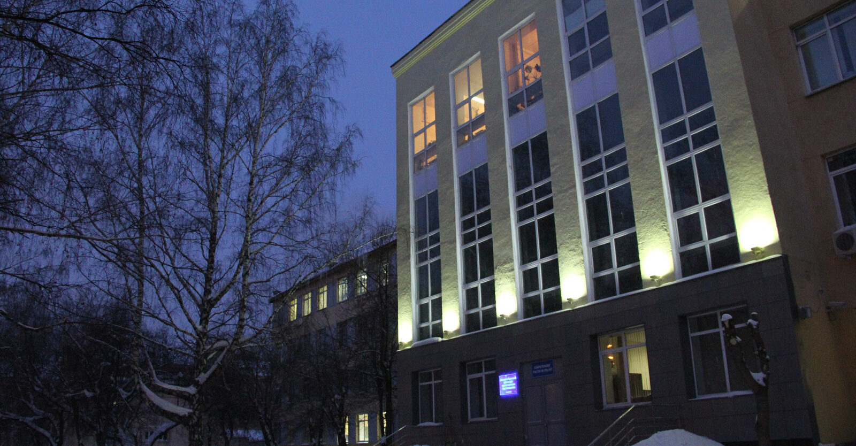
МИНИСТЕРСТВО ОБРАЗОВАНИЯ И МОЛОДЕЖНОЙ ПОЛИТИКИ СВЕРДЛОВСКОЙ ОБЛАСТИ
ГАПОУ СО «ЕКАТЕРИНБУРГСКИЙ КОЛЛЕДЖ ТРАНСПОРТНОГО СТРОИТЕЛЬСТВА»
Разработка и создание программы для ПРОИЗВОДСТВА МЕБЕЛИ
Работу выполнил: Белозёров К.А
Руководитель: Мирошниченко Г.В.
Группа: Пр-31

Slide 2



О разработке
Предназначение: Программа предназначена для организации деятельности мебельной фабрики и мастерских.
Функциональность: Продукт позволяет систематизировать рабочие процессы мебельного производства, такие как:
Ведение учёта материалов,
Создание и управление заказами,
Контроль качества,
Планирование производства.
Основной учет
Система
Картотека

Slide 3

Цели и задачи проекта
Цель - разработка программы для производства мебели
Изучить актуальную информацию по области данной задачи.
Подобрать средства для разработки программного продукта.
Подобрать наиболее удобный для пользователя дизайн.
Учесть требования к задаче и разработать подобранный интерфейс.
ЗАДАЧИ

Slide 4



ПРИВЛЕКАТЕЛЬНОСТЬ
Хороший интерфейс должен быть привлекательным, чтобы доставлять пользователю удовольствие при работе с программным продуктом.
Функциональные характеристики
ЛАКОНИЧНОСТЬ И ПРОСТОТА
Интерфейс не должен быть перегружен лишней информацией.
СИСТЕМАТИЗАЦИЯ
Упрощения и автоматизации операций, связанных с регистрацией, систематизаций, поиском и обработкой данных о студентах

Slide 5
Navigation
Используемые инструменты
ROOM

Slide 6
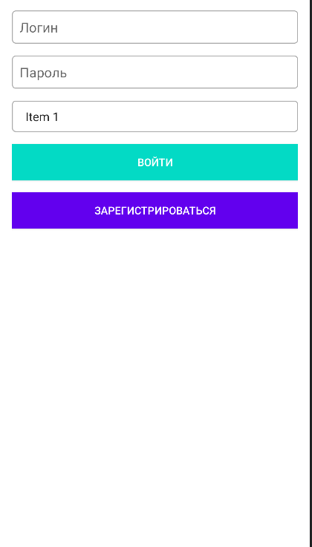


Главное окно
программы
Простота интерфейса способствует
взаимодействию пользователя с информацией

Slide 7

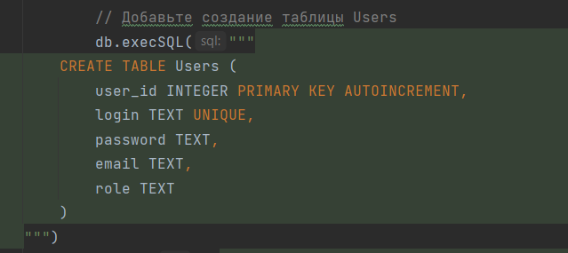

Форма
Пользователи
Хранение и подсчет количества книг в базе
библиотеки

Slide 8
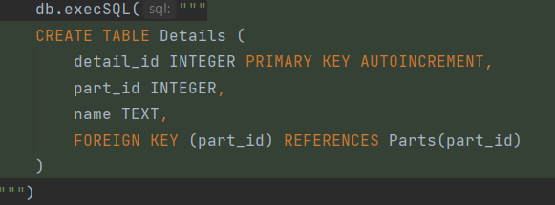
Форма
Деталей
Хранение и подсчет количества книг в базе
библиотеки

Slide 9
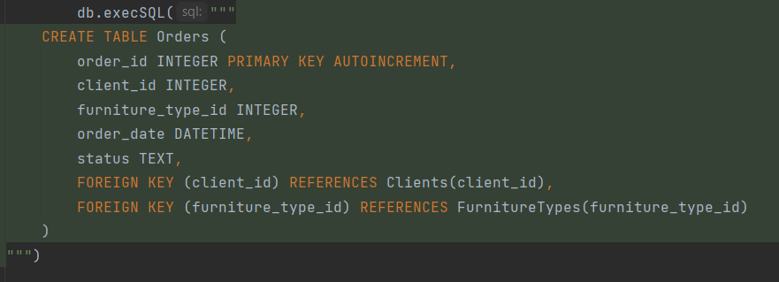
Форма
Заказы
Хранение и подсчет количества книг в базе
библиотеки

Slide 10






Добавление большего функционала, синхронизация через интернет
Перспективы разработки
Расширение функционала настройки интерфейса
Оптимизация кода, редактирование базы данных

